Slide 1
Głębokie uczenie maszynowe
Alicja Kapiszka

Slide 2
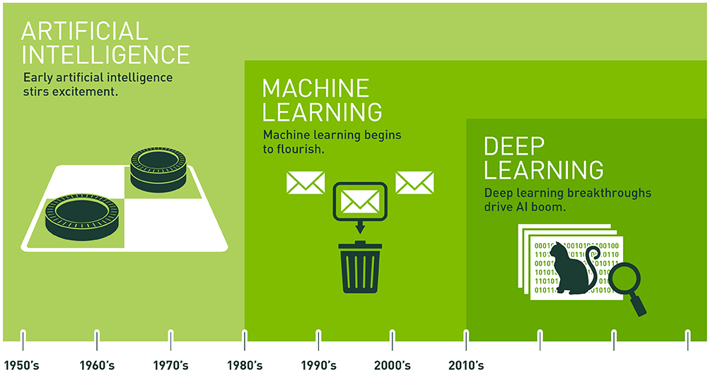

Slide 3
Słowem wstępu
Artificial intelligence
Koncept stworzenia złożonych maszyn (komputerów) posiadających charakterystykę inteligencji człowieka lub większą, posiadających rozum, myślących.
Technologie umożliwiające wykonywanie specyficznych zadań tak dobrze – lub lepiej – jak ludzie (np. klasyfikacja obrazów, rozpoznawanie twarzy).
Machine learning
Jest podejściem, które ma na celu uzyskanie takiej sztucznej inteligencji.
Używanie algorytmów w celu analizy dużej ilości danych, nauki na ich podstawie i następnie wykonania zadania (np. przewidywanie czegoś lub klasyfikacja).
DEEP LEARNING
Głębokie uczenie jest poddziedziną uczenia maszynowego związaną z algorytmami inspirowanymi strukturą i funkcją mózgu zwaną sztucznymi sieciami neuronowymi (artificial neural networks).
Notes:
AI – planowanie, rozumienie języka, rozpoznawanie obiektów i dźwięków, uczenie, rozwiązywanie problemów
General AI - would have all of the characteristics of human intelligence, including the capacities mentioned above.
Narrow AI - exhibits some facet(s) (aspekty) of human intelligence, and can do that facet extremely well, but is lacking in other areas, e.g. a machine that’s great at recognizing images, but nothing else.
AI - the ability to learn without being explicitly programmed (stąd machine learning – żeby nie pisać ogromnego kodu + hardcodować; ten sam kod do różnych zadań
Machine learning is a way of “training” an algorithm so that it can learn how to accomplish a particular task (nie trzeba hardcodować specyficznych instrukcji).
“Training” involves feeding huge amounts of data to the algorithm and allowing the algorithm to adjust itself and improve.

Slide 4
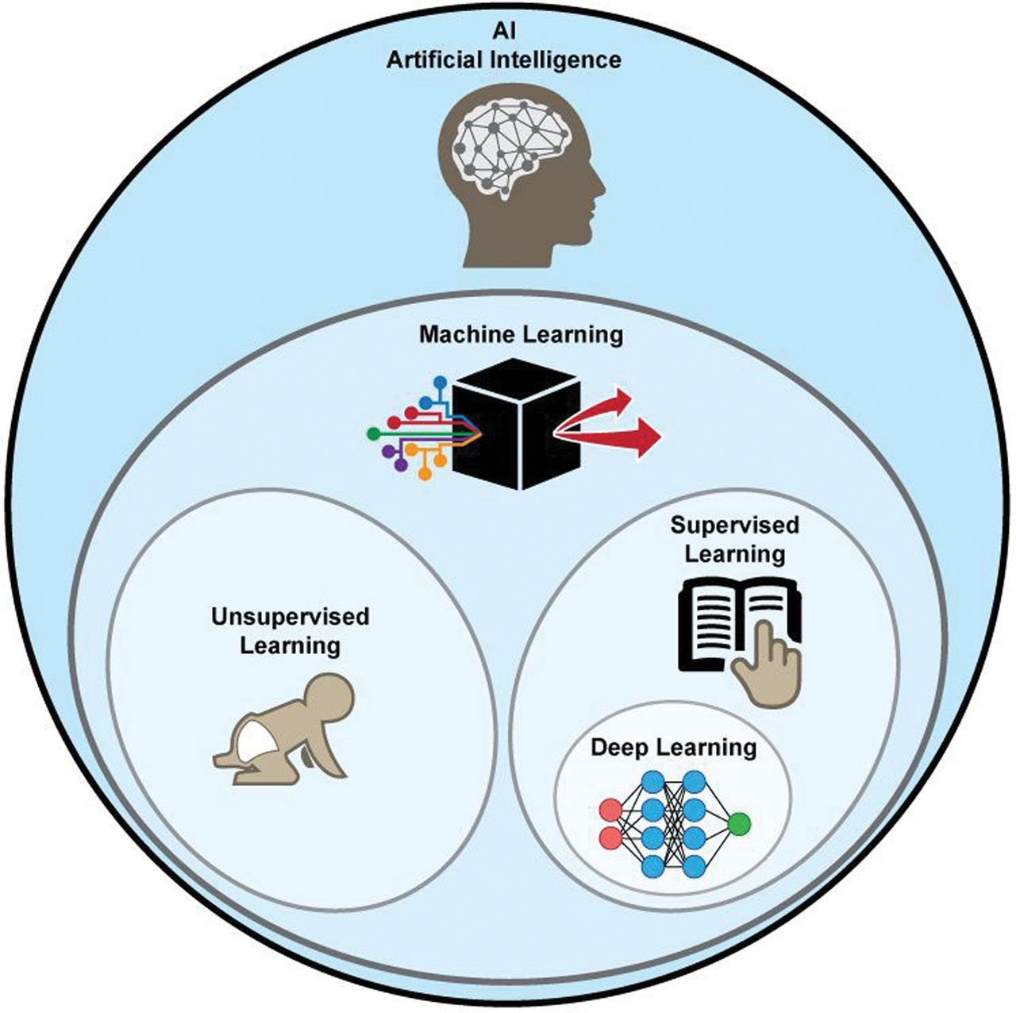

Slide 5
Deep learning
Głębokie uczenie maszynowe zostało zainspirowane strukturą i funkcją ludzkiego mózgu, mianowicie połączeniem wielu neuronów.
Algorytmy naśladujące biologiczną strukturę mózgu to ANNs – sztuczne sieci neuronowe. Istnieją w nich „neurony” mające warstwy ukryte i łączące się z innymi „neuronami”.
Każda z warstw wybiera konkretną cechę do nauki (np. krzywe w rozpoznawaniu obrazu).
Nazwa „głębokie uczenie” pochodzi właśnie od tych warstw – jest to uczenie przy użyciu wielu warstw (muliple layers) neuronów, tzn. mamy wiele warstw ukrytych.

Slide 6
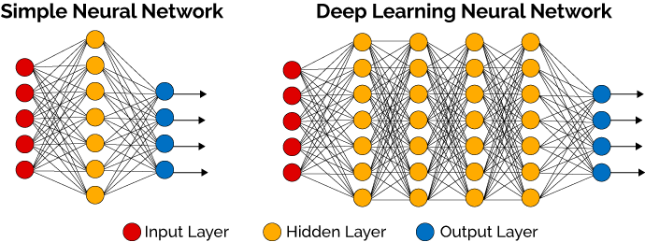

Slide 7
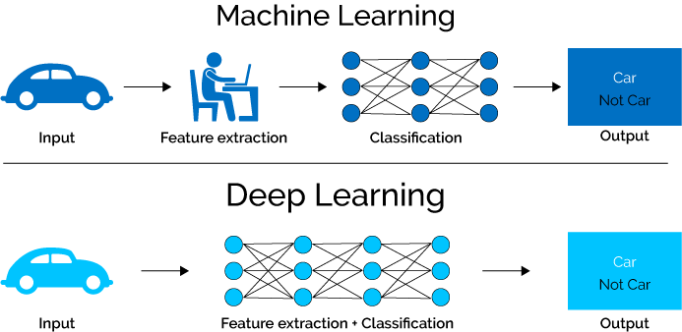
Machine learning vs. Deep learning
Głębokie uczenie jest formą uczenia maszynowego, która pozwala komputerom uczyć się na doświadczeniu i rozumieć świat w kategoriach hierarchii pojęć.
Ponieważ komputer gromadzi wiedzę z doświadczenia, nie trzeba formalnie określać całej wiedzy, jakiej potrzebuje komputer.
Hierarchia pojęć pozwala komputerowi uczyć się skomplikowanych pojęć, budując je z prostszych; wykres tych hierarchii miałby wiele warstw głębokości.
Notes:
Chodzi o to że nie trzeba ręcznie wyodrębniać ficzerów jak oko, nos, usta żeby rozpoznać twarz; sieć robi to sama i sama ustala co jest ważne a co nie.

Slide 8
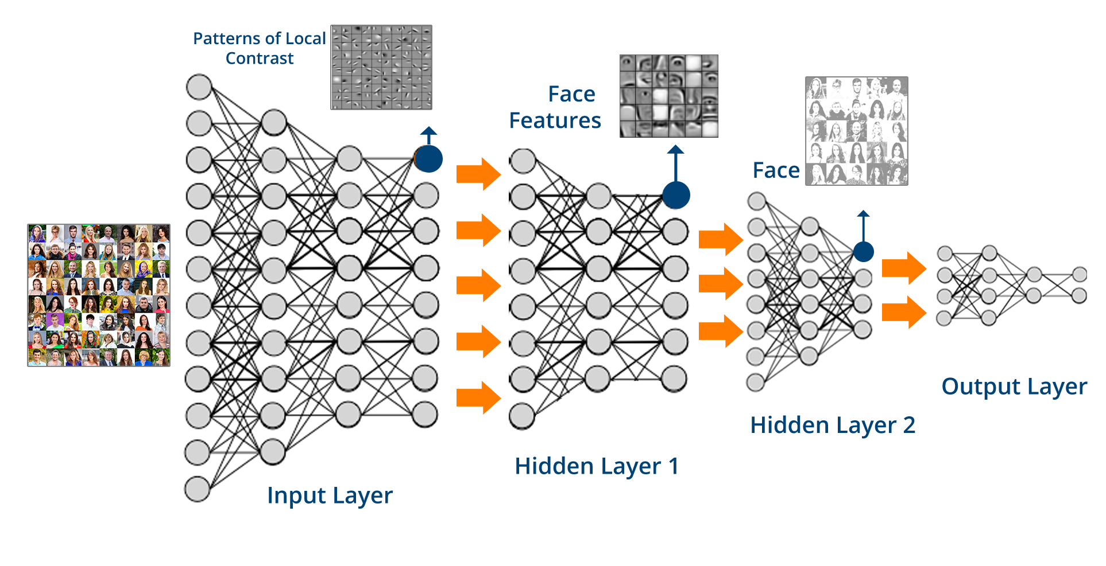
Notes:
HIERARCHIA POJĘĆ (cech)
Hierarchia pojęć pozwala komputerowi uczyć się skomplikowanych pojęć, budując je z prostszych; wykres tych hierarchii miałby wiele warstw głębokości.

Slide 9
Zalety głębokiego uczenia
Brak konieczności projektowania algorytmów wydorębnienia cech (feature extraction), które są skomplikowane i nie zawsze dokładne, a następnie dodatkowego modelu klasyfikacji danych – w głębokim uczeniu maszynowym wystarczy stworzyć jeden model do obu tych funkcji.
Obecnie dostępne są ogromne ilości opisanych danych oraz procesory graficzne umożliwiające szybkie i równoległe przetwarzanie danych – dzięki temu głębokie uczenie przebiega szybciej niż starsze metody (mimo większej złożoności).
Dawniej uczenie bardzo skomplikowanych cech musiało być zaprojektowane ręcznie; głębokie sieci są w stanie uczyć się również tych cech.
Takie sieci są łatwe w implementacji, dodatkowo istnieje wiele open source’owych bibliotek jak TensorFlow, Pytorch czy Keras.
Notes:
Ad 2. – gdy nie masz dobrego GPU (procesora graficznego) ani labeled data, to bez sensu bo deep learning jest tak złożony że będzie wolniejszy, więc lepiej użyć zwykłego machine learning.

Slide 10
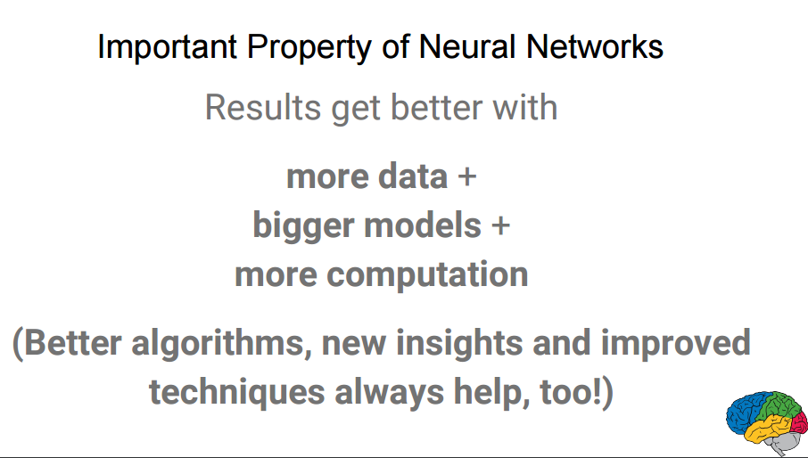
Notes:
Dzięki deep learning to wszystko jest spełnione -> lepsze uczenie tadaa

Slide 11
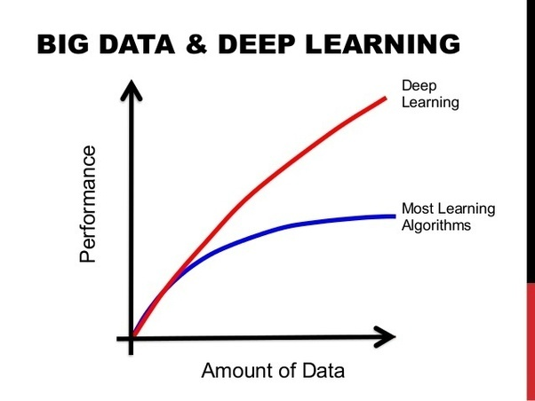

Slide 12
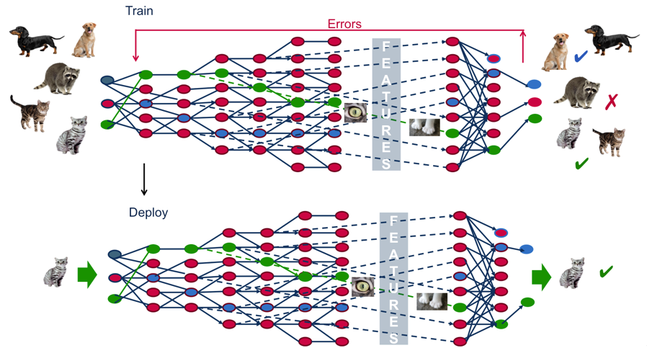
Notes:
When solving a machine learning problem, you follow a specific workflow. You start with an image, and then extract relevant features from it (ŁAPKI, OCZKA). Then you create a model that describes or predicts the object. On the other hand, with deep learning, you skip the manual step of extracting features from images. Instead, you feed images directly into the deep learning algorithm, which then predicts the objects.
! You don’t have to understand which features are the best representation of the object

Slide 13
Działanie uczenia głębokiego
Każdy neuron sieci (node) z pierwszej warstwy ukrytej jako wejście przyjmuje dane wejściowe (input data) z warstwy wejściowej. Następnie na podstawie tych danych i przypisanej neuronowi wagi, obliczany jest stopień prawdopodobieństwa (confidence score), który przekazywany jest do neuronów w kolejnej warstwie.
Wyniki są przekazywane do kolejnych warstw aż do warstwy wyjściowej, gdzie obliczany jest błąd wyliczonej wartości score. Jeśli błąd jest zbyt duży, stosuje się wsteczną propagację błędu (wykorzystuje się metodę gradientu prostego) – wartości błędu są przekazywane do poprzednich neuronów, a ich wagi są poprawiane. Proces ten powtarzany jest tysiące razy, co umożliwia dobre dostosowanie modelu w odpowiedzi na wyliczany błąd, aż do momentu, gdy będzie on bardzo mały.
Notes:
Confidence score – chodzi o to, że mamy ileś tam np. twarzy i sieć zwraca wektor prawdopodobieństwa dla każdej z tej twarzy, np. 95% że będzie to pierwsza, 3% że druga itd..

Slide 14
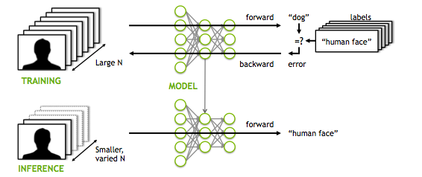
Notes:
Back-propagation and forward-propagation – propagacja wag w przód lub tył

Slide 15
Działanie w rozpoznawaniu twarzy
Głęboka sieć neuronowa jest w stanie komponować coraz bardziej złożone funkcje w każdej z kolejnych warstw:
Na najniższym poziomie, sieć ustala jako ważne wzorce lokalnego kontrastu.
Następne warstwy mogą następnie wykorzystać te wzory lokalnego kontrastu, aby skupić się na elementach przypominających konkretne cechy, np.. oczy, nosy i usta.
Najwyższa warstwa jest w stanie zastosować te cechy twarzy do szablonów twarzy.

Slide 16
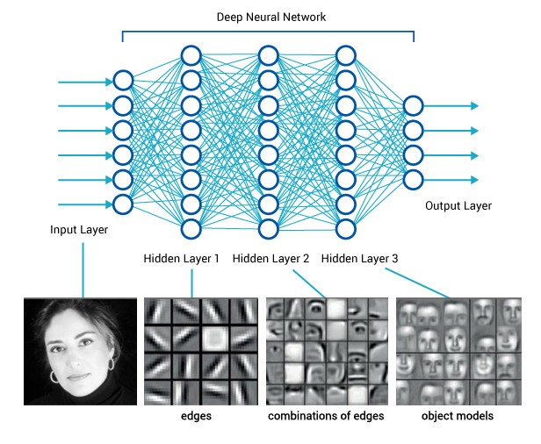
Notes:
Deep learning methods aim at learning feature hierarchies with features from higher levels of the hierarchy formed by the composition of lower level features. Automatically learning features at multiple levels of abstraction allow a system to learn complex functions mapping the input to the output directly from data, without depending completely on human-crafted features.
* Input layer – piksele??? Pociachane na kawałki rysunki?

Slide 17
ALGORYTMY UCZENIA GŁĘBOKIEGO
Deep Neural Networks
Zwiększenie wydajności tradycyjnych modeli klasyfikacji i przewidywania
Convolutional Neural Networks
Wyodrębnianie cech i klasyfikacja obrazów
Recurrent Neural Networks
Przykłady: finanse, produkcja (wykrywanie wad)
Przykłady: analiza obrazów satelitarnych i wideo, rozpoznawanie przeszkód na drodze, diagnostyka medyczna
Stosowane dla sekwencji jakichś zdarzeń, modeli językowych, serii czasowych itp.
Przykłady: zamiana głosu w tekst, tłumaczenie w czasie rzeczywistym

Slide 18
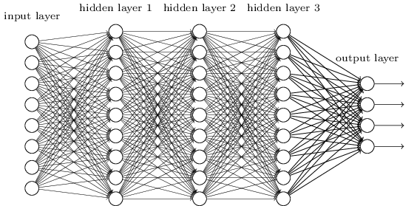
Deep Neural Network

Slide 19
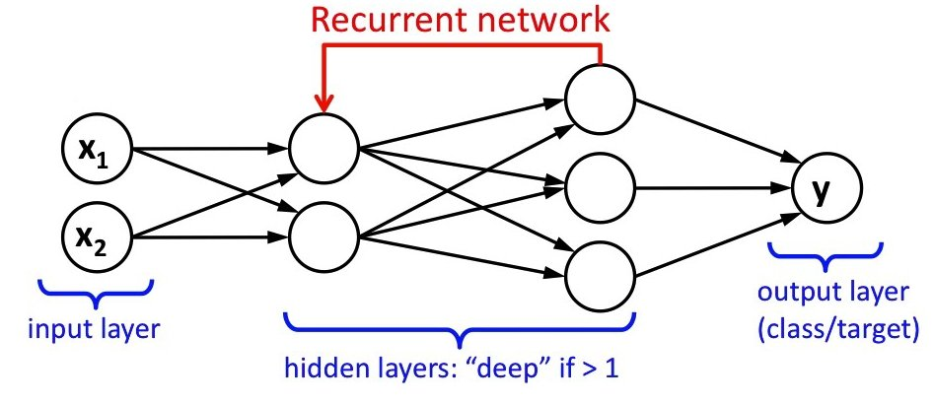
Reccurent Neural Network
W sieciach rekurencyjnych występują sprzężenia zwrotne – wyjścia neuronów są połączone z wejściami.
Sygnał w sieci oscyluje pomiędzy wyjściem i wejściem aż do osiągniecia pewnego kryterium zbieżności – potem zostaje podany na wyjście.

Slide 20
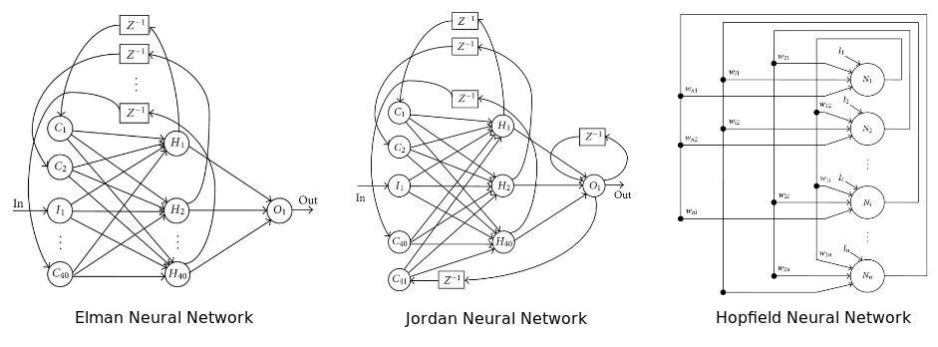
Notes:
Rodzaje tych sieci

Slide 21
Convolutional Neural Networks
Używane do rozpoznawania obrazów.
Używają podzbioru danych wejściowych zmapowanych do warstw ukrytych.
Podstawowe założenia:
Konwolucja – regiony obrazu wejściowego połączone do danego neuronu ukrytego (Local Receptive Fields)
Pooling – kondensowanie warstw ukrytych do mniejszej ich ilości
Fully connected – warstwa powstała przez spłaszczenie poprzedniej warstwy (pojedynczych pikseli) do wektora
Softmax output – wektor o takiej długości, jak ilość wzorców, zawierający prawdopodobieństwa wykrycia danego wzorca.
Notes:
Te same wagi i bias dla wszystkich neuronów warstw ukrytych!!!

Slide 22
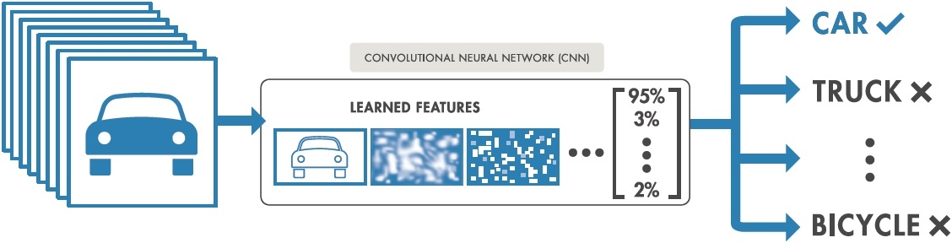
Notes:
Prosta wersja…

Slide 23
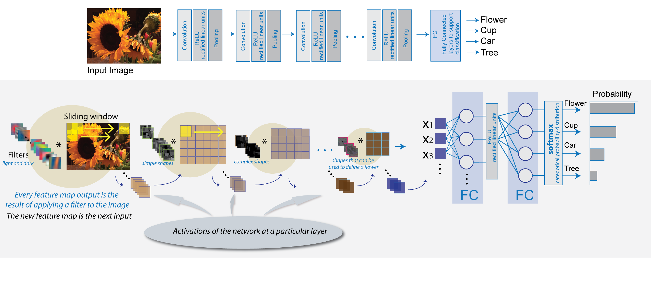
Notes:
…i bardziej skomplikowana
Dzięki LRF mamy koncepcję przestrzenności. Dany neuron odpowiada jakiemuś regionowi, np. mamy obraz 28x28 i LRF 5x5, bierzemy pierwszy region 5x5m przyporządkowujemy pierwszemu neuronowi pierwszej warstwy ukrytej, następnie przesuwamy LRF i mapujemy do kolejnego neuronu (offset to tzw. stride length); otrzymujemy zatem pierwszą warstwę ukrytą 24x24.
Wszystkie neurony w danej warstwie ukrytej wykrywają tą samą cechę!!!
W danej warstwie jest kilka filtrów (ile ich jest -> ilość wyjść do sklasyfikowania? Mamy filtr 5x5, maskę np. do wykrywania krawędzi, mnożymy wartość pikseli przez jakieś wagi tego filtru 5x5 i dodajemy do siebie)
Kondensowanie – bierzemy regiony np. 2x2 i produkujemy filtr 12x12 np. maximum pool (najczęściej, bierzemy największą z 4 wartości) lub averege pool (średnią)
Potem znów konwolucja, kondensowanie itd. aż do otrzymania pojedynczych pikseli, ta ostatnia warstwa jest spłaszczana i na końcu otrzymujemy zwykłą sieć MLP – wartswę fully connected gdzie każdy node warstwy poprzedniej rzutuje na node tej warstwy; następnie mamy wyjścia czyli softmax output, np. dla rozpoznawania cyfr mamy 10 wyjść; jest to wektor z prawdopodobieństwem
Dodatkowo mamy tzw. dropout czyli usuwamy z grafu nody z jakimś tam prawdopodobieństwem i wszystkie ich połączenia
Dodatkowo po warstwie maxpool (czy conv??) może występować warstwa nieliniowa np. ReLU (rectified linear units – f(x) = max(x,0)), sigmoidalna funkcja aktywacji, tanh
Softmax – funkcja która ma doprowadzić wyjścia do wartości między 0 a 1

Slide 24
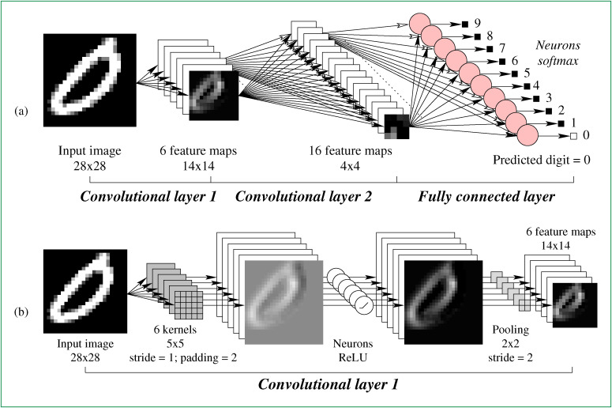
Notes:
Dzięki LRF mamy koncepcję przestrzenności. Dany neuron odpowiada jakiemuś regionowi, np. mamy obraz 28x28 i LRF 5x5, bierzemy pierwszy region 5x5m przyporządkowujemy pierwszemu neuronowi pierwszej warstwy ukrytej, następnie przesuwamy LRF i mapujemy do kolejnego neuronu (offset to tzw. stride length); otrzymujemy zatem pierwszą warstwę ukrytą 24x24.
Wszystkie neurony w danej warstwie ukrytej wykrywają tą samą cechę!!!
W danej warstwie jest kilka filtrów (ile ich jest -> ilość wyjść do sklasyfikowania? Mamy filtr 5x5, maskę np. do wykrywania krawędzi, mnożymy wartość pikseli przez jakieś wagi tego filtru 5x5 i dodajemy do siebie)
Kondensowanie – bierzemy regiony np. 2x2 i produkujemy filtr 12x12 np. maximum pool (najczęściej, bierzemy największą z 4 wartości) lub averege pool (średnią)
Potem znów konwolucja, kondensowanie itd. aż do otrzymania pojedynczych pikseli, ta ostatnia warstwa jest spłaszczana i na końcu otrzymujemy zwykłą sieć MLP – wartswę fully connected gdzie każdy node warstwy poprzedniej rzutuje na node tej warstwy; następnie mamy wyjścia czyli softmax output, np. dla rozpoznawania cyfr mamy 10 wyjść; jest to wektor z prawdopodobieństwem
Dodatkowo mamy tzw. dropout czyli usuwamy z grafu nody z jakimś tam prawdopodobieństwem i wszystkie ich połączenia
Dodatkowo po warstwie maxpool (czy conv??) może występować warstwa nieliniowa np. ReLU (rectified linear units – f(x) = max(x,0)), sigmoidalna funkcja aktywacji, tanh
Softmax – funkcja która ma doprowadzić wyjścia do wartości między 0 a 1

Slide 25
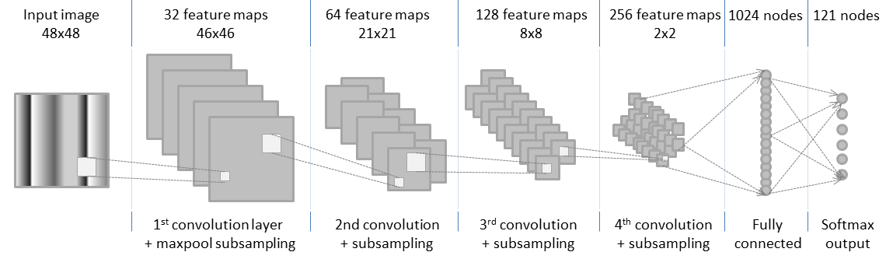
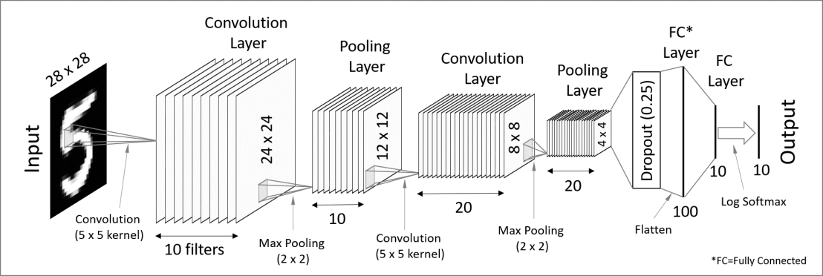

Slide 26
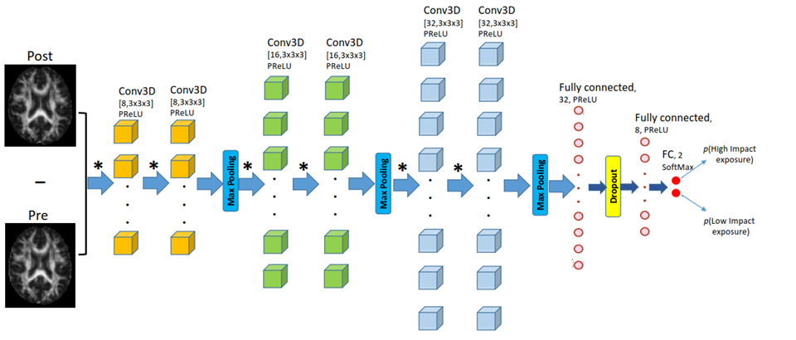
Notes:
This example illustrates the use of the change in white matter integrity of youth football players over the course of a single season of playing football. The convolutional layers of the network learns the hiearchy of image features that allow the prediction of the level of impact exposure the player received that season (which is recorded with helmet-embedded biomechanical sensors). the high performance of the network confirms the strong association between head impact exposure and WM integrity measurable in diffusion MRI.

Slide 27
Przykładowe zastosowania uczenia głębokiego
Translatory językowe
Rozpoznawanie mowy
Rozpoznawanie twarzy
Rozpoznawanie znaków drogowych
Nauki biologiczne (np. rozpoznawanie nowotworów na skanach)
Oznaczenia pociągów, pojazdów na zdjęciach satelitarnych / wideo w czasie rzeczywistym
Wykrywanie oszustw finansowych
Ocenianie szkód (ubezpieczenia)

Slide 28
Źródła
https://machinelearningmastery.com/what-is-deep-learning/
https://blogs.nvidia.com/blog/2016/07/29/whats-difference-artificial-intelligence-machine-learning-deep-learning-ai/
https://medium.com/iotforall/the-difference-between-artificial-intelligence-machine-learning-and-deep-learning-3aa67bff5991
https://www.mathworks.com/videos/introduction-to-deep-learning-machine-learning-vs-deep-learning-1489503513018.html
http://thingscyber.com/deep-learning-book-praised-satya-nadella-elon-musk-facebook-ai-chief-yann-lecun/
https://medium.com/swlh/ill-tell-you-why-deep-learning-is-so-popular-and-in-demand-5aca72628780
https://mapr.com/blog/demystifying-ai-ml-dl/

